Slide 1
HTML 第６回
2023/04

Slide 2
CSSに触れてみよう
CSSとは、HTMLの要素に対して色、大きさ、配置などを指定し、ページをデザインするための言語です。CSSは、HTMLとは別のファイルに記述します。 HTMLで用意した要素に対して、CSSを用いて「どこの」「何を」「どうする」かを指定することができます。
準備：
①フォルダの作成
フォルダ名：css
②作成したcssファイルは、cssフォルダに格納する

Slide 3
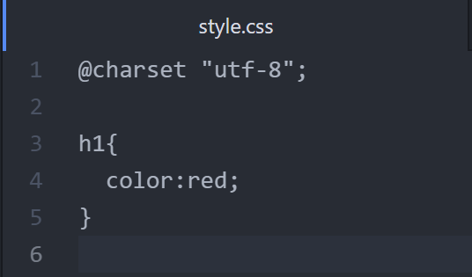
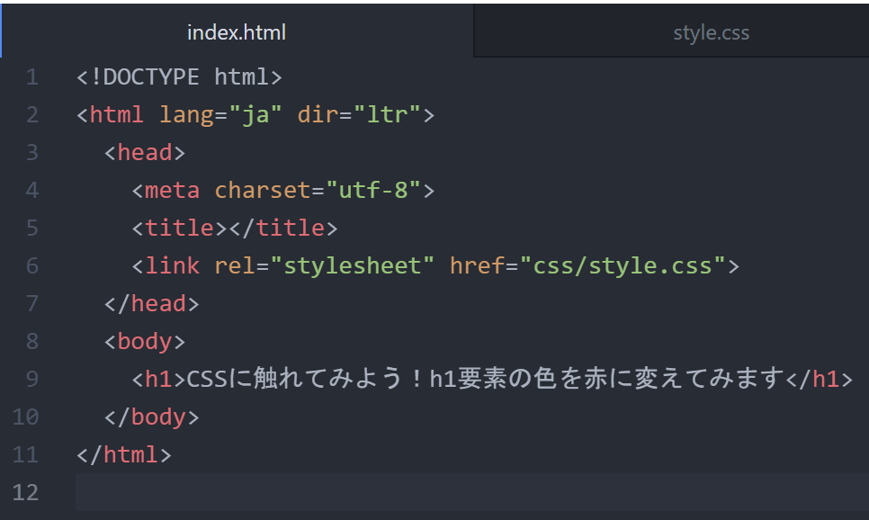
CSSに触れてみよう
「h1要素の」「color（色）を」「red（赤）」にしてみよう。 （このときの対象(要素名)をセレクタ、変更項目をプロパティと言います）
【style.css】 【index.html】
作成したCSSファイルを読み込みますよ～
という意味の命令文
どこの
（h1要素の）
何を
（colorを）
どうする
（赤にする）

Slide 4
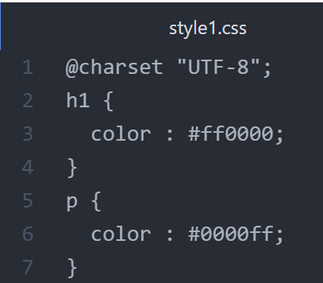
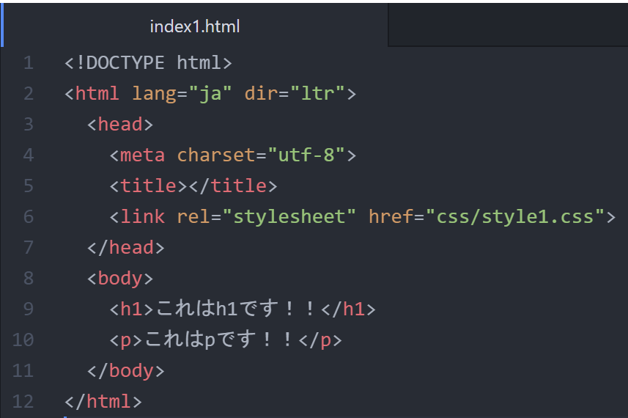
CSSに触れてみよう
文字の色を変えるcolorプロパティについてやってみよう。「color: #ff0000;」のように、16進数のカラーコードで色を指定します。 (また、主要な色であれば、redなどのように指定することができます)
【style1.css】 【index1.html】
赤色を指定
青色を指定

Slide 5
CSSに触れてみよう
◆書く時の注意点
インデント（字下げ）をします。 また、CSSのプロパティの末尾にはコロン（:）、行末には セミコロン（;） をつける必要があるので間違わないようにしましょう。
ここで改行
インデント
（字下げ）
コロン（：）
セミコロン（；）

Slide 6
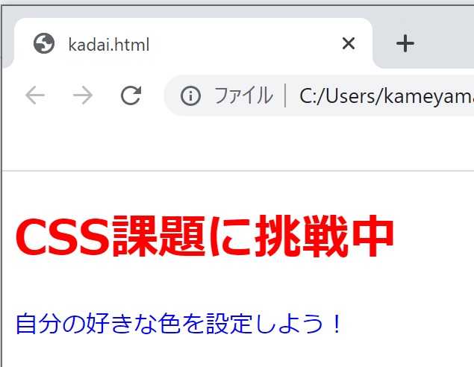
Let’ｓチャレンジ
【kadai.html】【kadai_style.css】
完成物 kadai_style.css
・「h1要素」の「色」を「#ff0000」に
・「p要素」の「色」を「自分の好きな色」に
16進数のカラーコード
で設定
h1要素
p要素

Slide 7
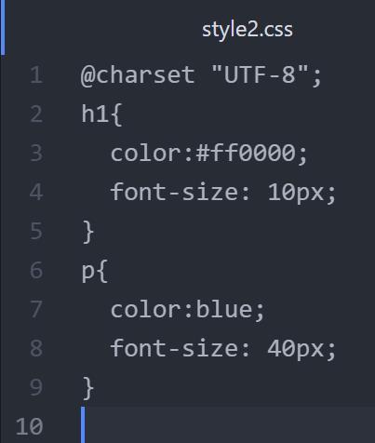
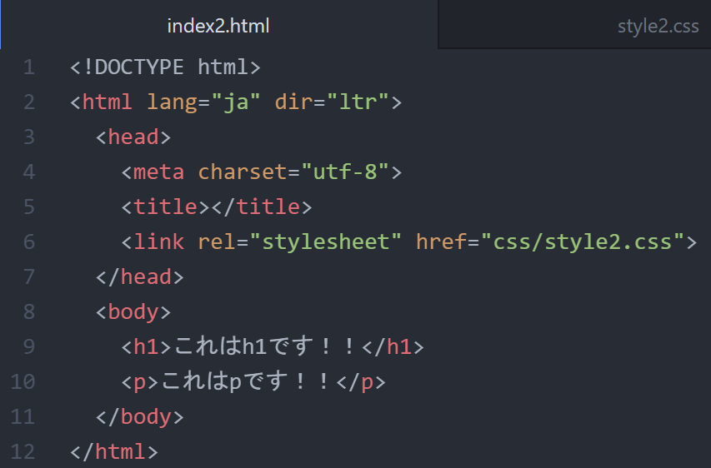
文字の大きさを変える
文字の大きさを指定するにはfont-sizeプロパティを用います。font-sizeは、px(ピクセル)という単位を用いて指定します。 pxの書き忘れに注意！
【style2.css】 【index2.html】
pxで指定
pxで指定

Slide 8
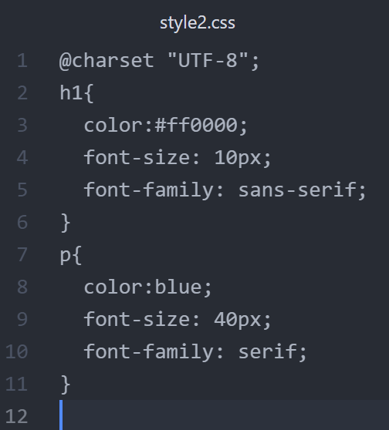
文字の種類を変える
font-familyプロパティを用いると、フォントの種類を指定することができます。「 font-family: フォント名; 」とすることで、要素にそのフォントを適用できます。フォント名にスペースがある場合は、ダブルクォーテーションで囲みます。
【style2.css】※前回のファイルに 【index2.html】※前回のファイルを使います
追加します
ゴシック体
明朝体

Slide 9
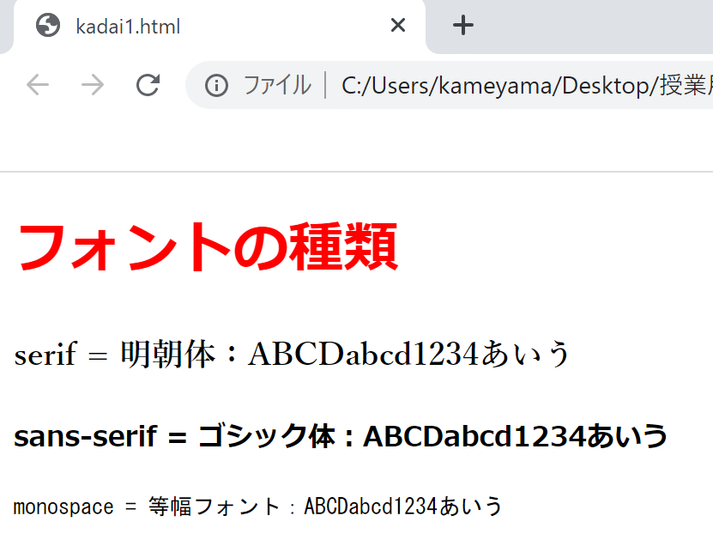
Let’ｓチャレンジ
【kadai1.html】【kadai_style1.css】
完成物 kadai_style1.css
・「h1要素」の「色」を「自分の好きな色」に
・「h3要素」の「文字の種類」を「serif」に
・「h4要素」の「文字の種類」を「sans-serif」に
・「p要素」の「文字の種類」を「monospace」に
h1要素
h3要素
h4要素
p要素

